Slide 1
前端与移动设计
@author 赵永利
zhaoyl_bj@163.com

Slide 2
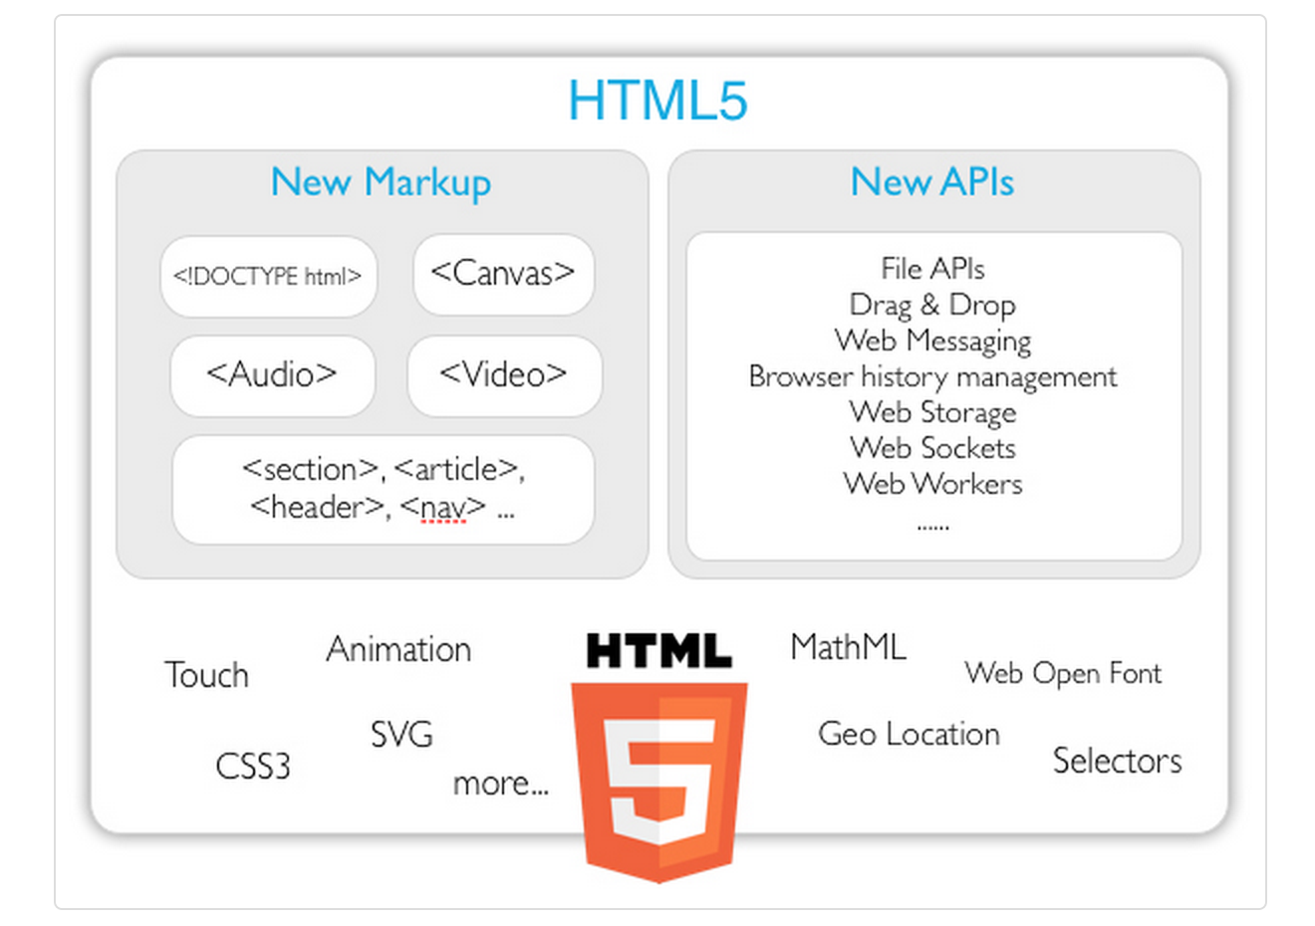
Notes:
HTML5草案的前身名为 Web Applications 1.0，于2004年被WHATWG提出，于2007年被W3C接纳，并成立了新的 HTML 工作团队。2013年5月6日， HTML 5.1正式草案公布。该规范定义了第五次重大版本，第一次要修订万维网的核心语言：超文本标记语言（HTML）。在这个版本中，新功能不断推出，以帮助Web应用程序的作者，努力提高新元素互操作性。

Slide 4
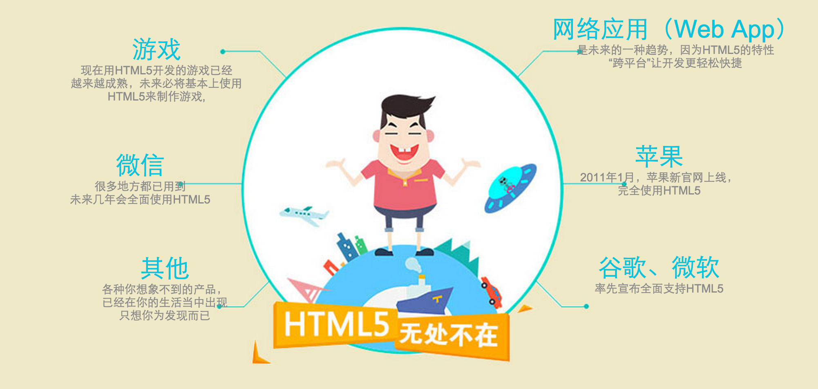

Slide 6
Native App、Web App、Hybrid App
Native App：
1、开发成本非常大。一般使用的开发语言为JAVA、C++、Objective-C。
2、更新体验较差、同时也比较麻烦。每一次发布新的版本，都需要做版本打包，且需要用户手动更新（有些应用程序即使不需要用户手动更新，但是也需要有一个恶心的提示）。
3、非常酷。因为native app可以调用IOS中的UI控件以UI方法，它可以实现WebApp无法实现的一些非常酷的交互效果。
Web App：
1、开发成本较低。使用web开发技术就可以轻松的完成web app的开发。
2、升级较简单。升级不需要通知用户，在服务端更新文件即可，用户完全没有感觉。
3、维护比较轻松。和一般的web一样，维护比较简单，它其实就是一个站点。

Slide 7
Native App、Web App、Hybrid App
Hybrid App
Hybrid APP指的是半原生半Web的混合类App。需要下载安装，看上去类似Native App，但只有很少的UI Web View，访问的内容是 Web 。
例如Store里的新闻类APP，视频类APP普遍采取的是Native的框架，Web的内容。
Hybrid App 极力去打造类似于Native App 的体验，但仍受限于技术，网速，等等很多因素。尚不完美。
Notes:
Hybrid App的优点：
支持多平台访问
手机功能都可访问
适用于应用商店
部分支持离线功能
Hybrid App的缺点：
未知的部署时间
用户体验不如本地应用
性能速度较慢（需链接网络）

Slide 8
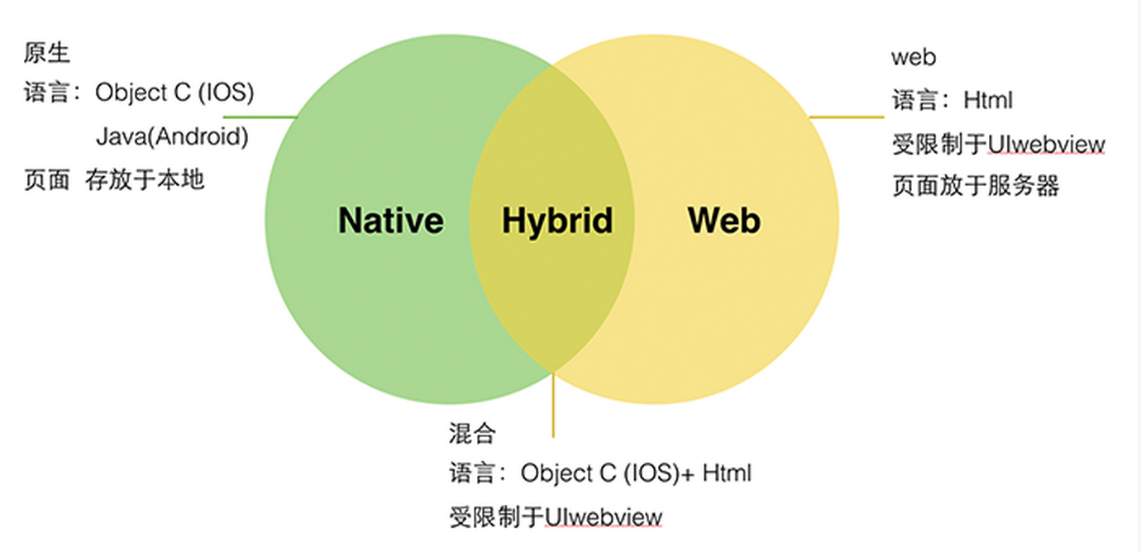
Native App、Web App、Hybrid App

Slide 9
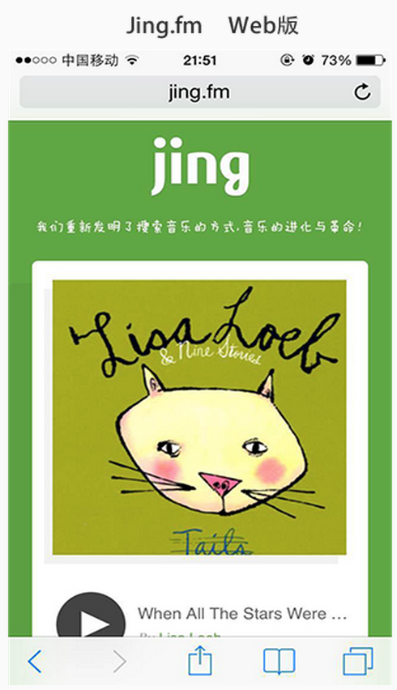
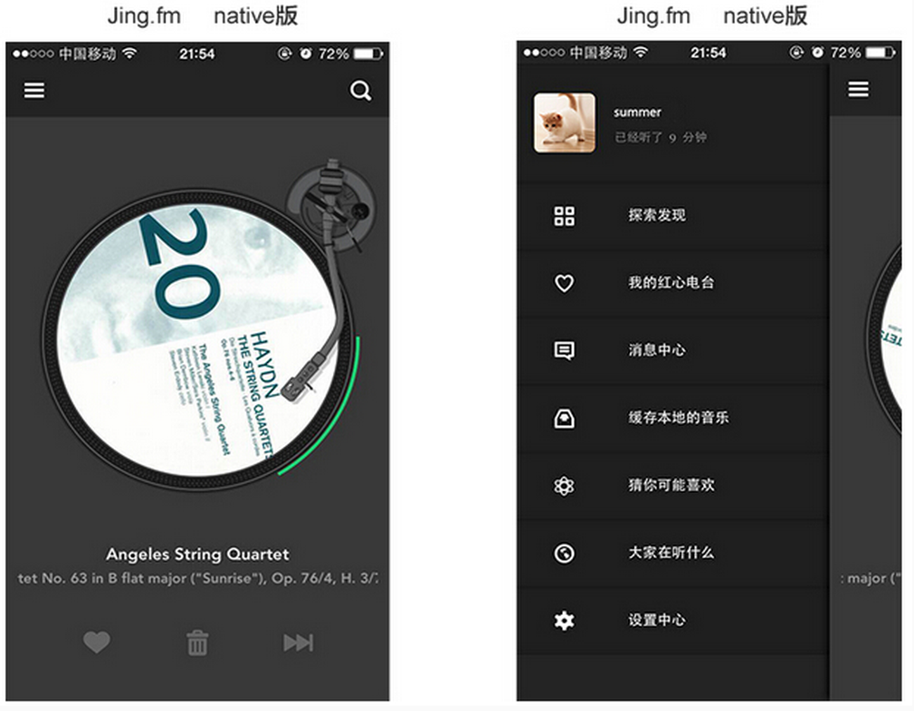
Native App、Web App、Hybrid App
Notes:
Web APP首页去除冗余的功能，回溯本源，只给用户提供了jing.fm最初的本质需求—电台。既符合H5精简功能又达到了突出核心功能的设计原则。
重要的并不是我们提供的信息量有多大，而是我们能否给他们提供真正需要的信息。

Slide 10
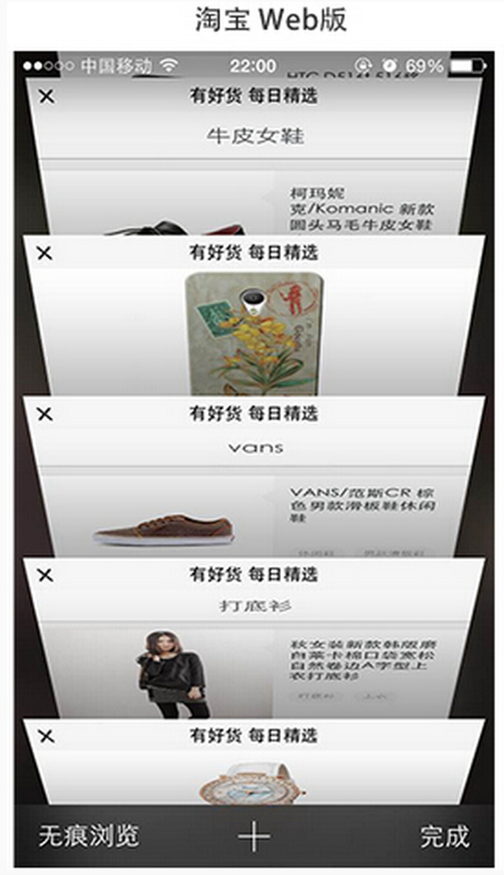
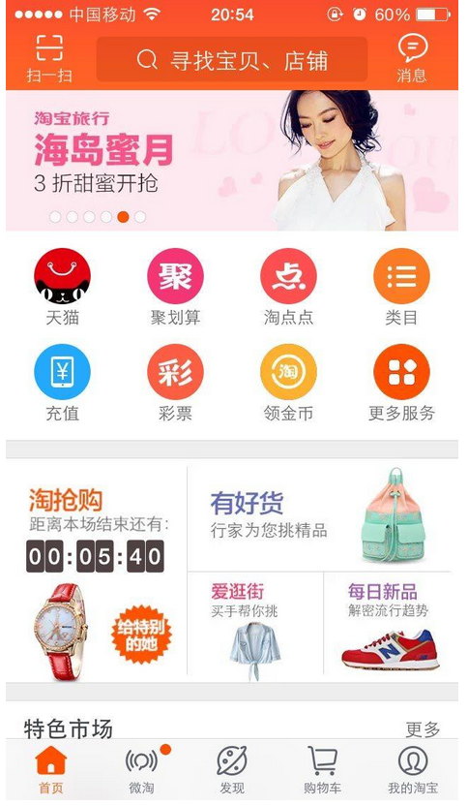

Slide 11
移动web基础知识－分辨率
640*1136的图片
能不能在iphone5上完全显示？
为什么iphone5 是320px*568px？

Slide 12
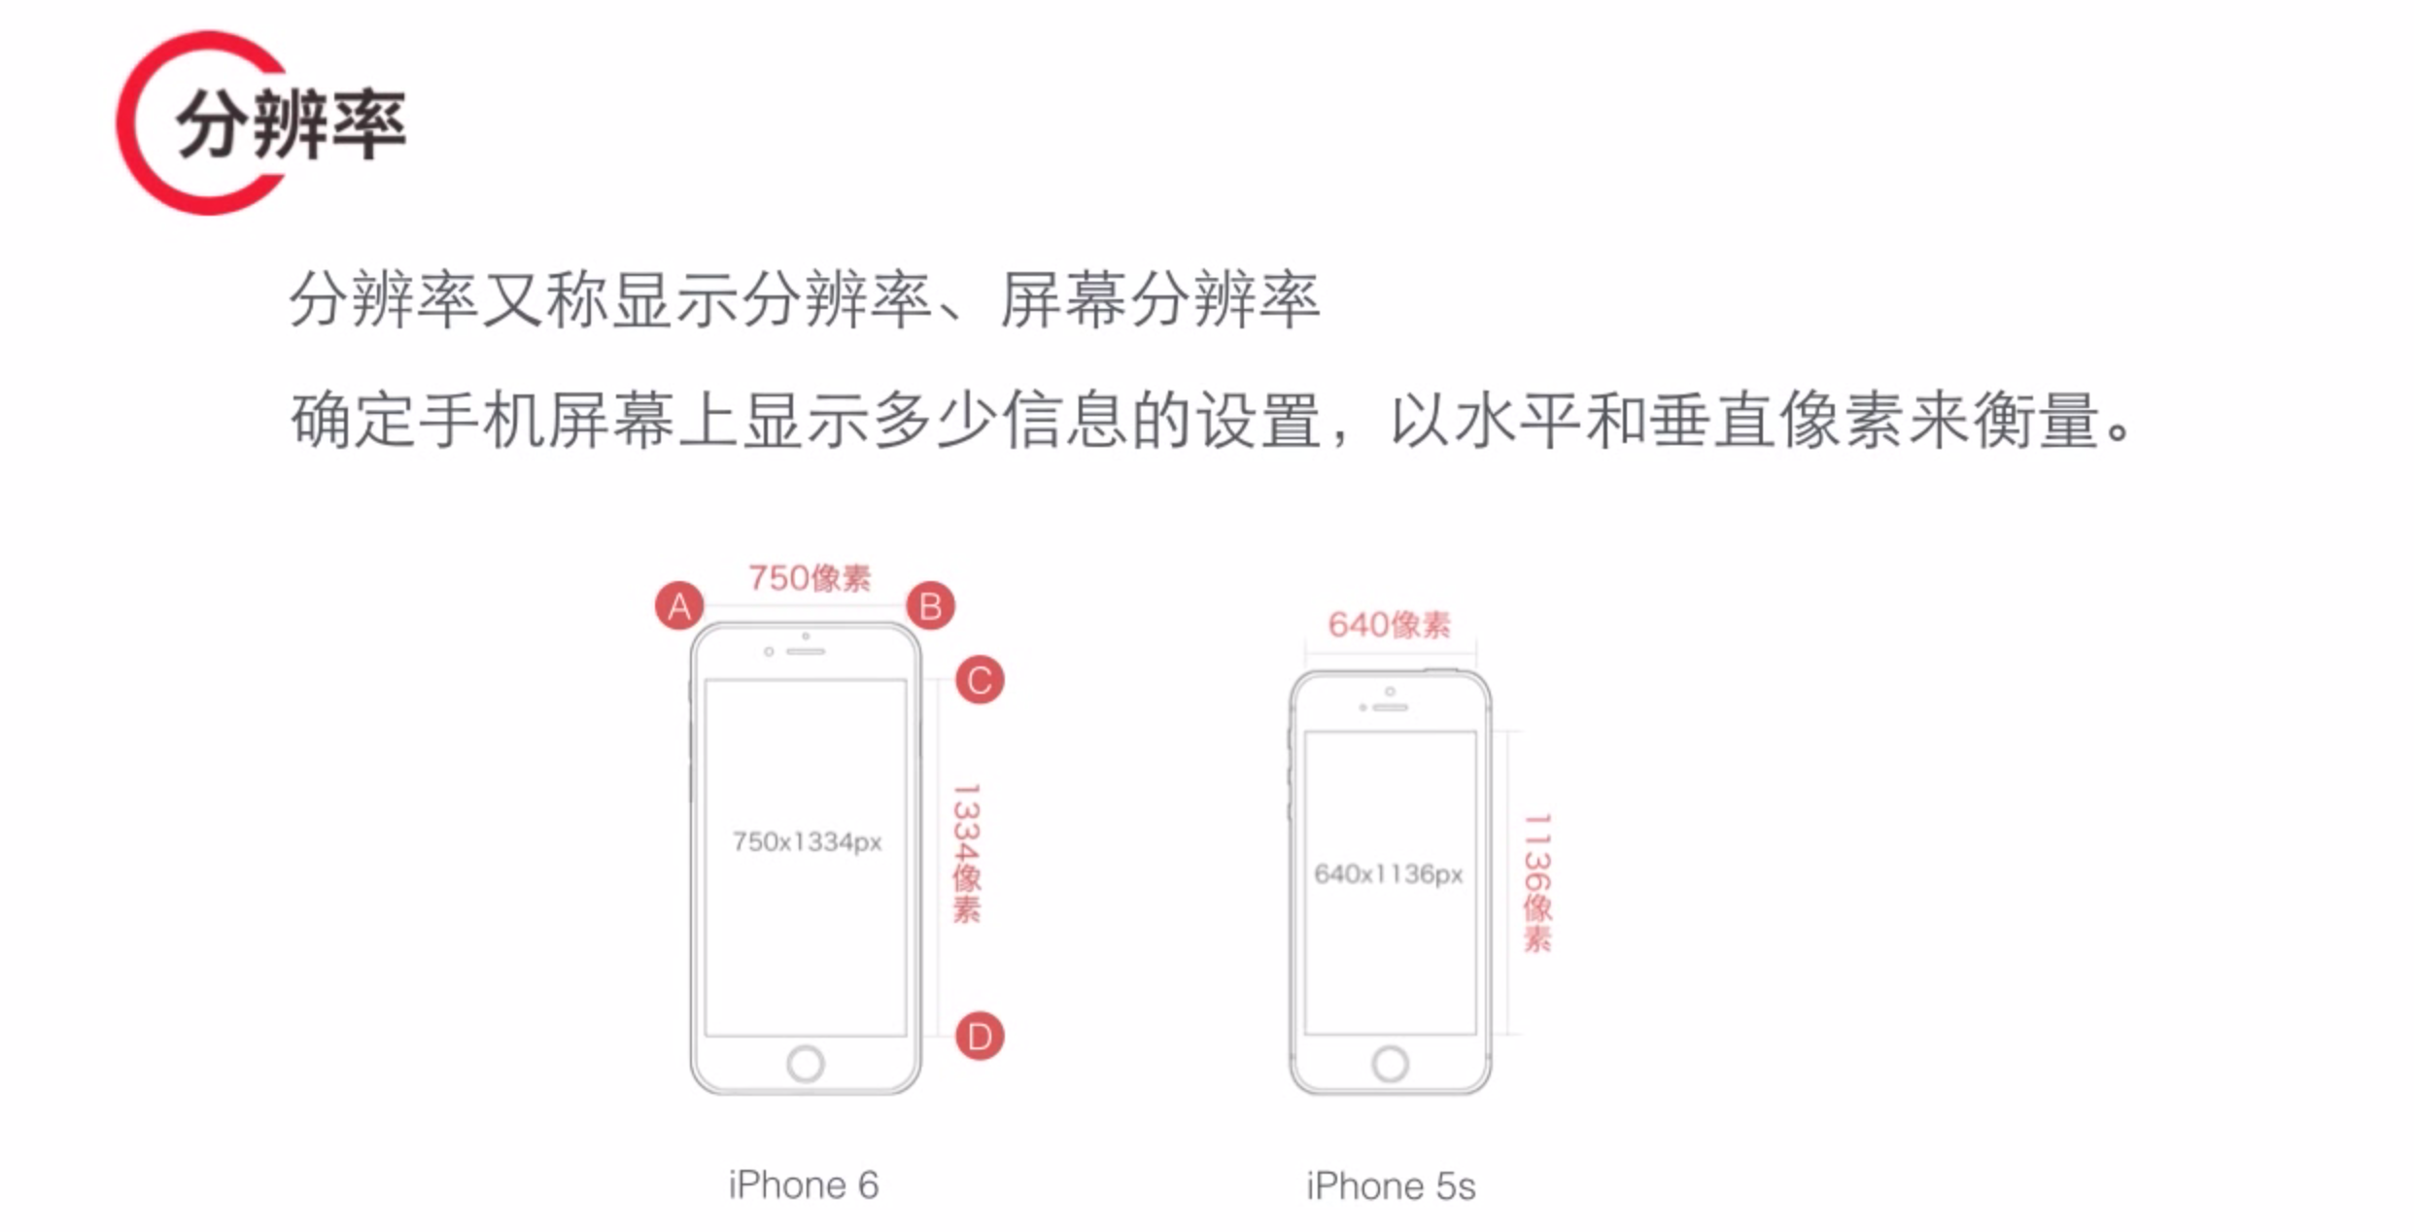

Slide 13
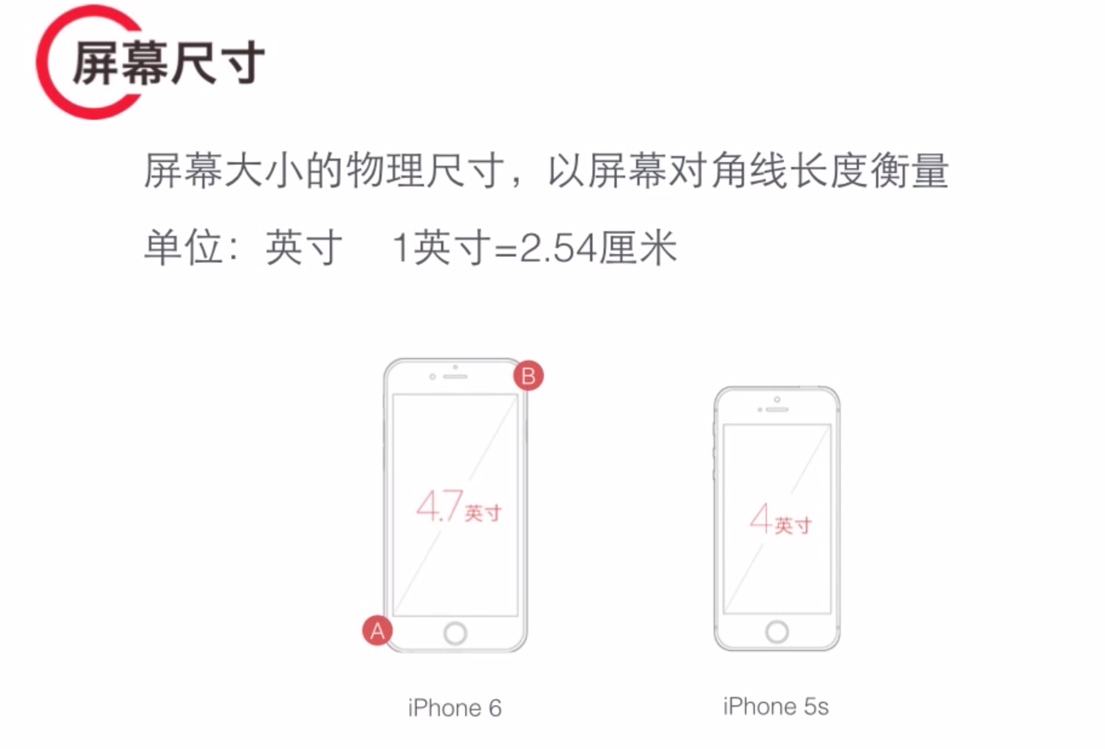

Slide 14
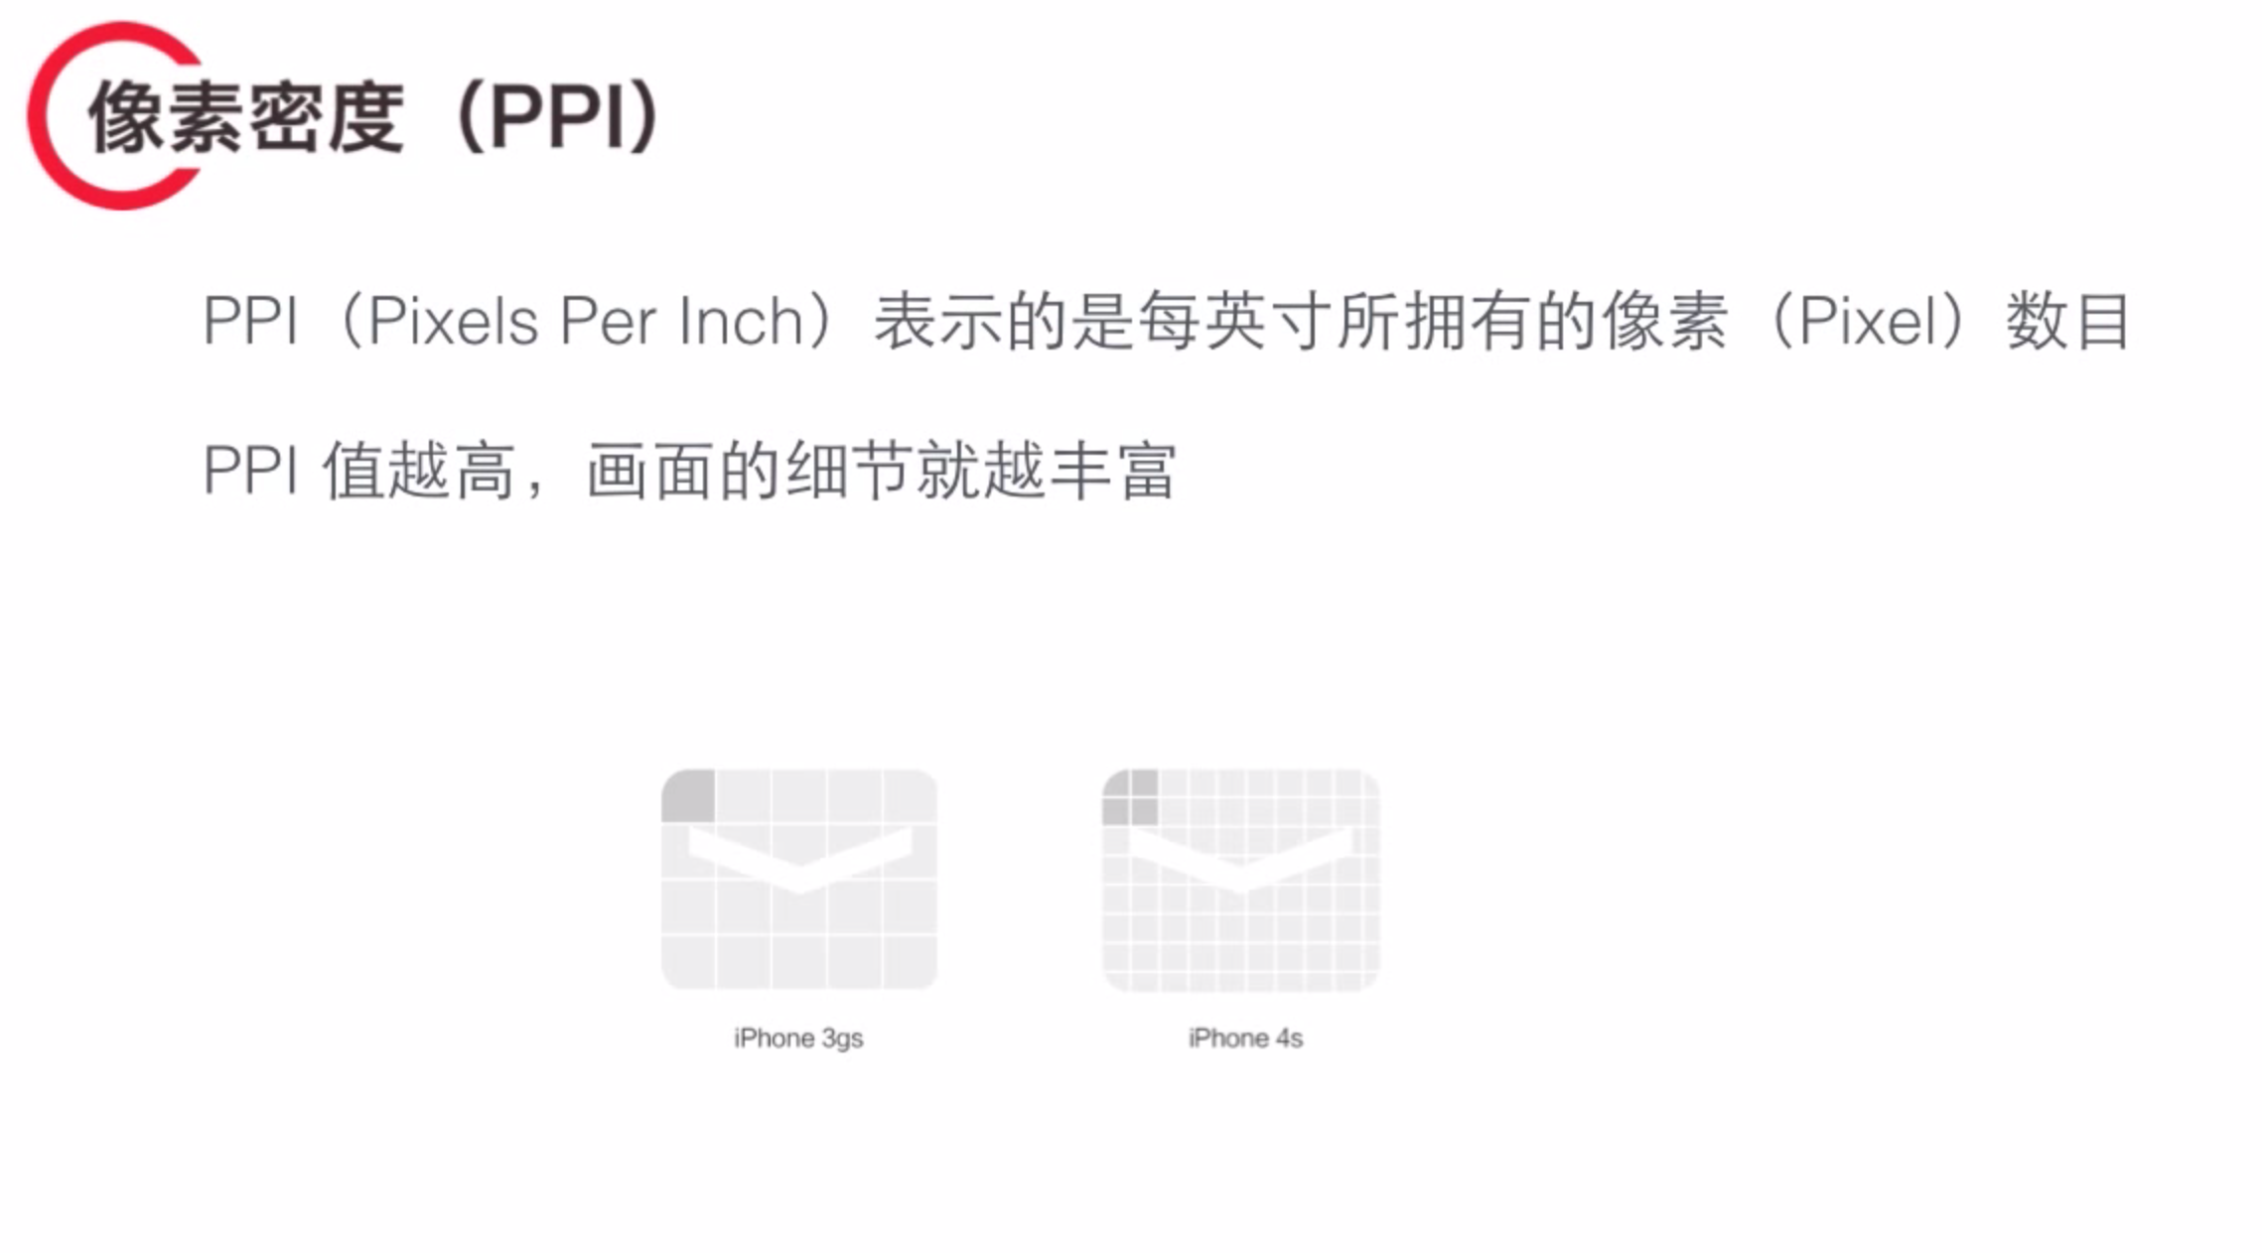

Slide 15
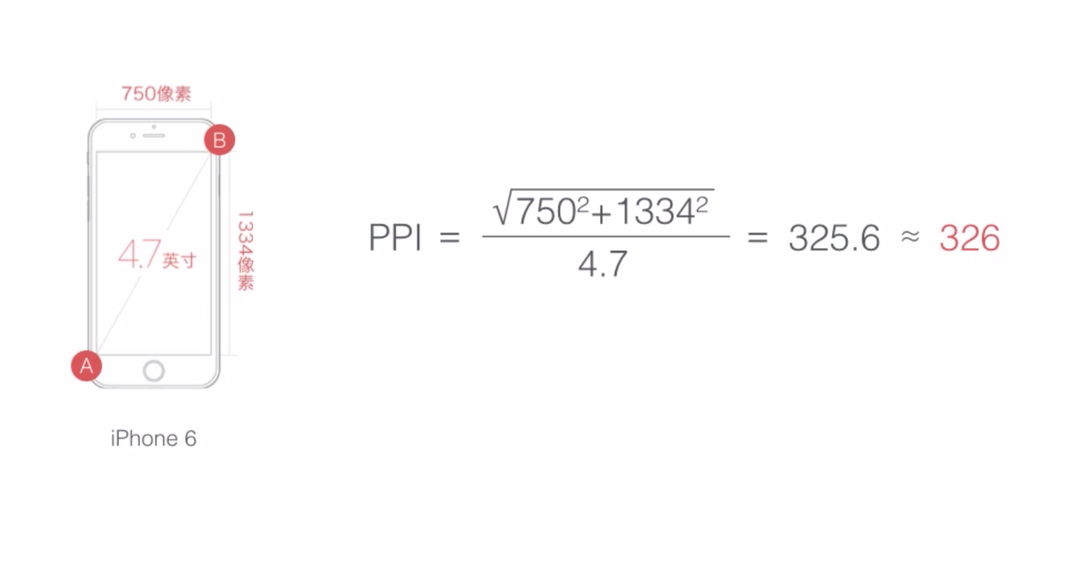

Slide 16
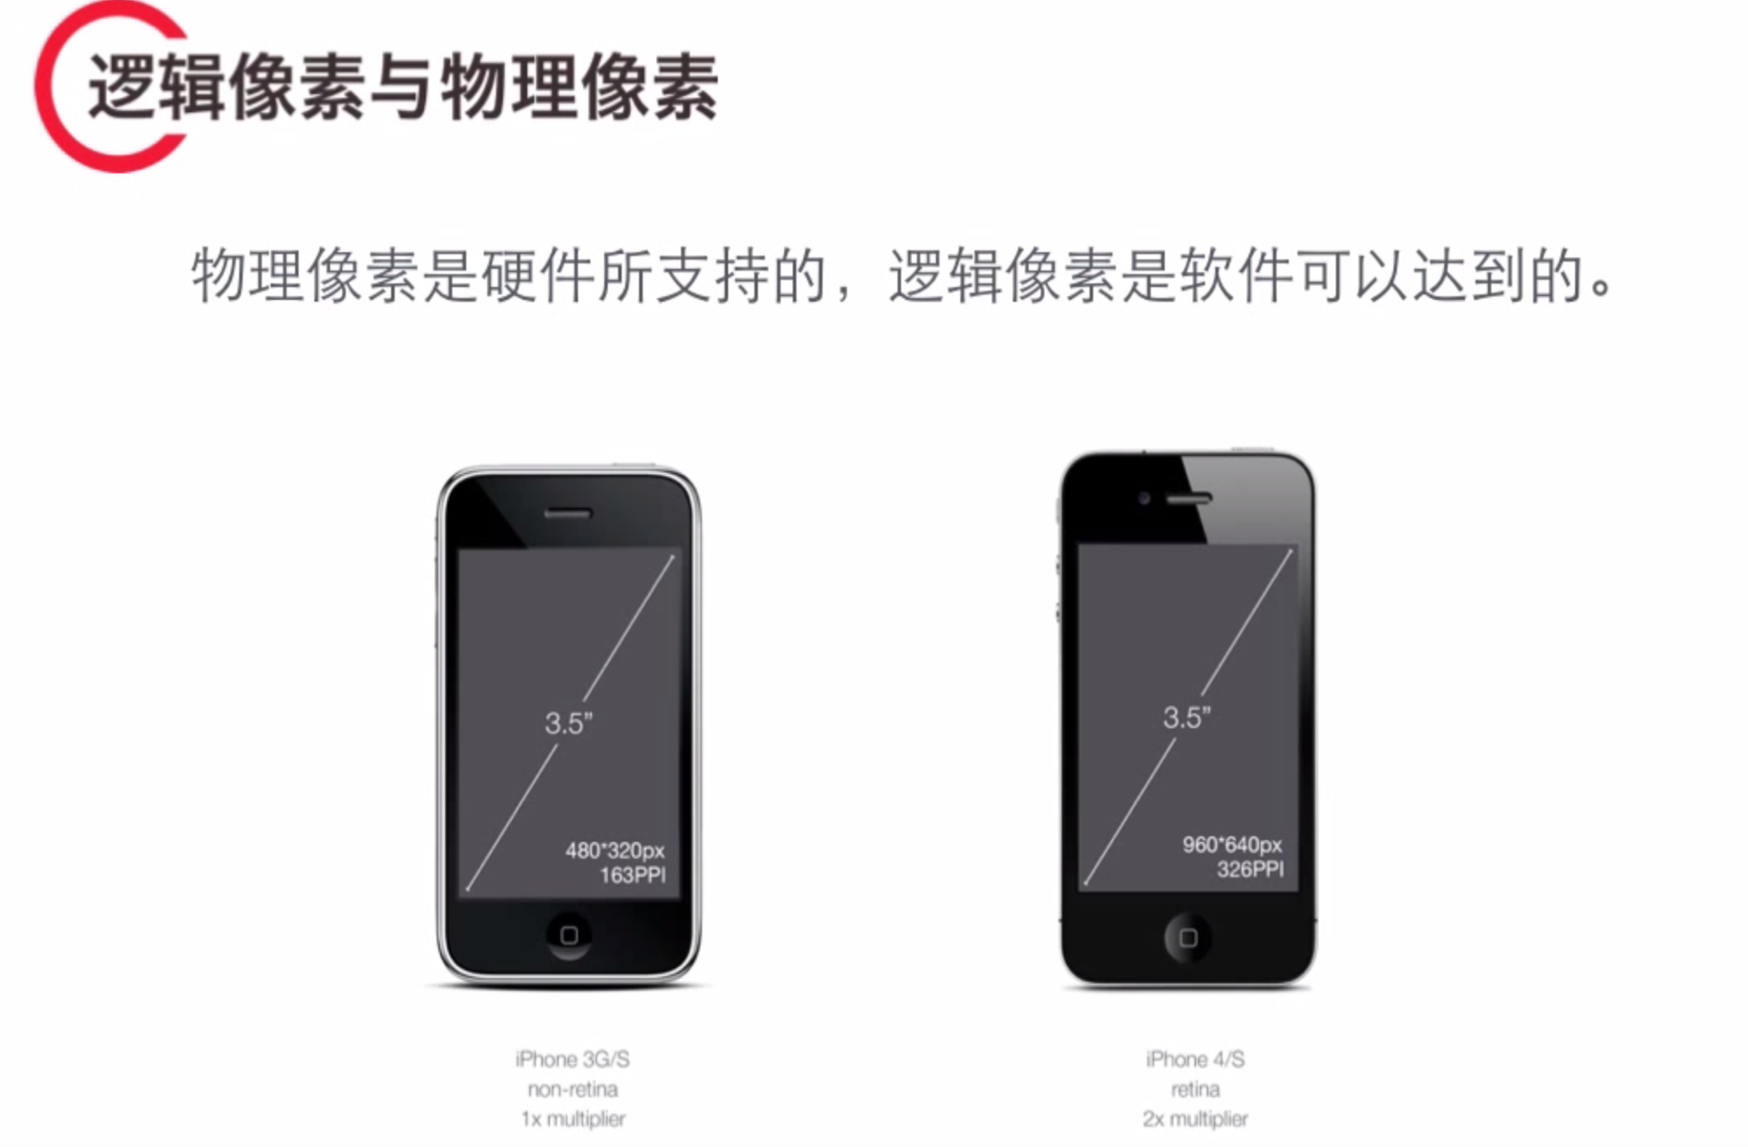

Slide 17
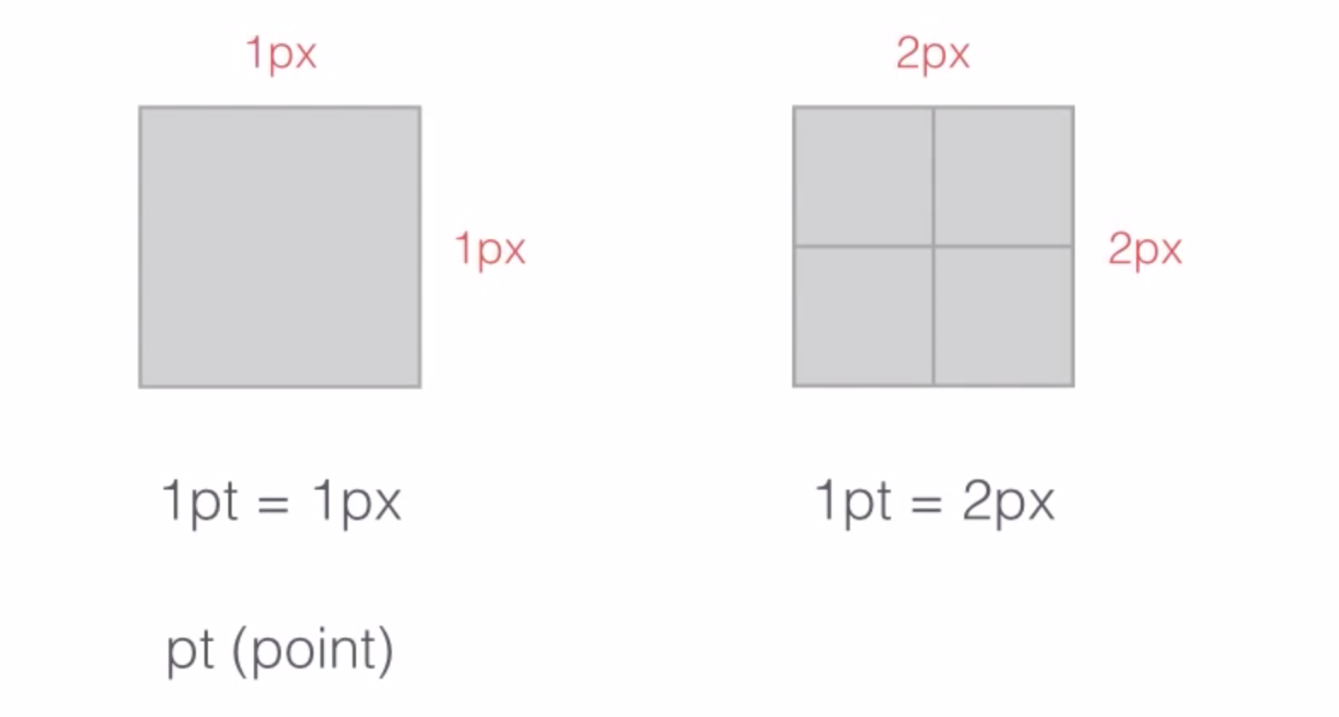

Slide 18
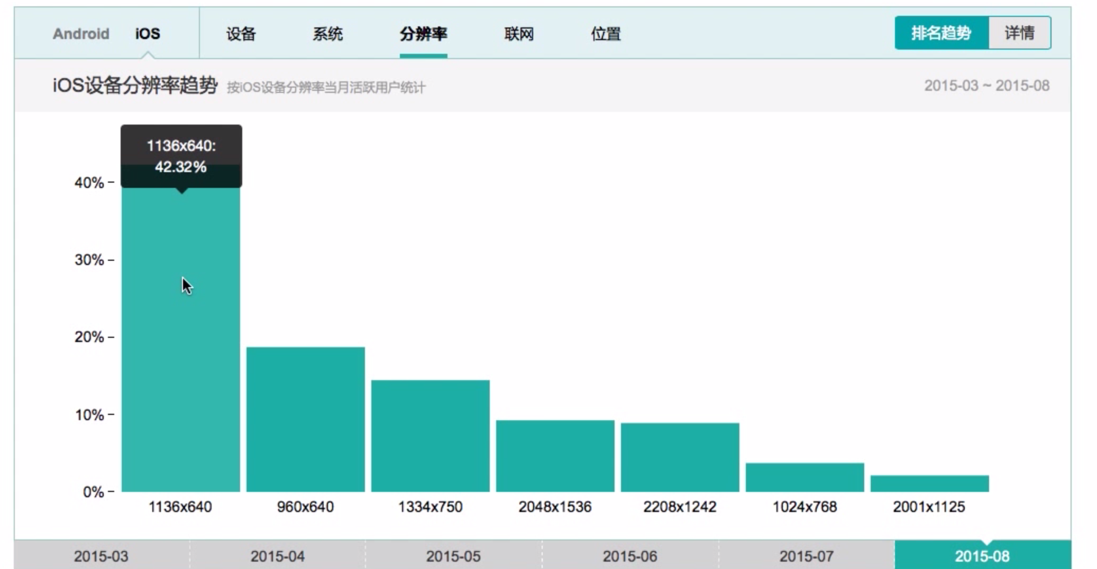

Slide 19
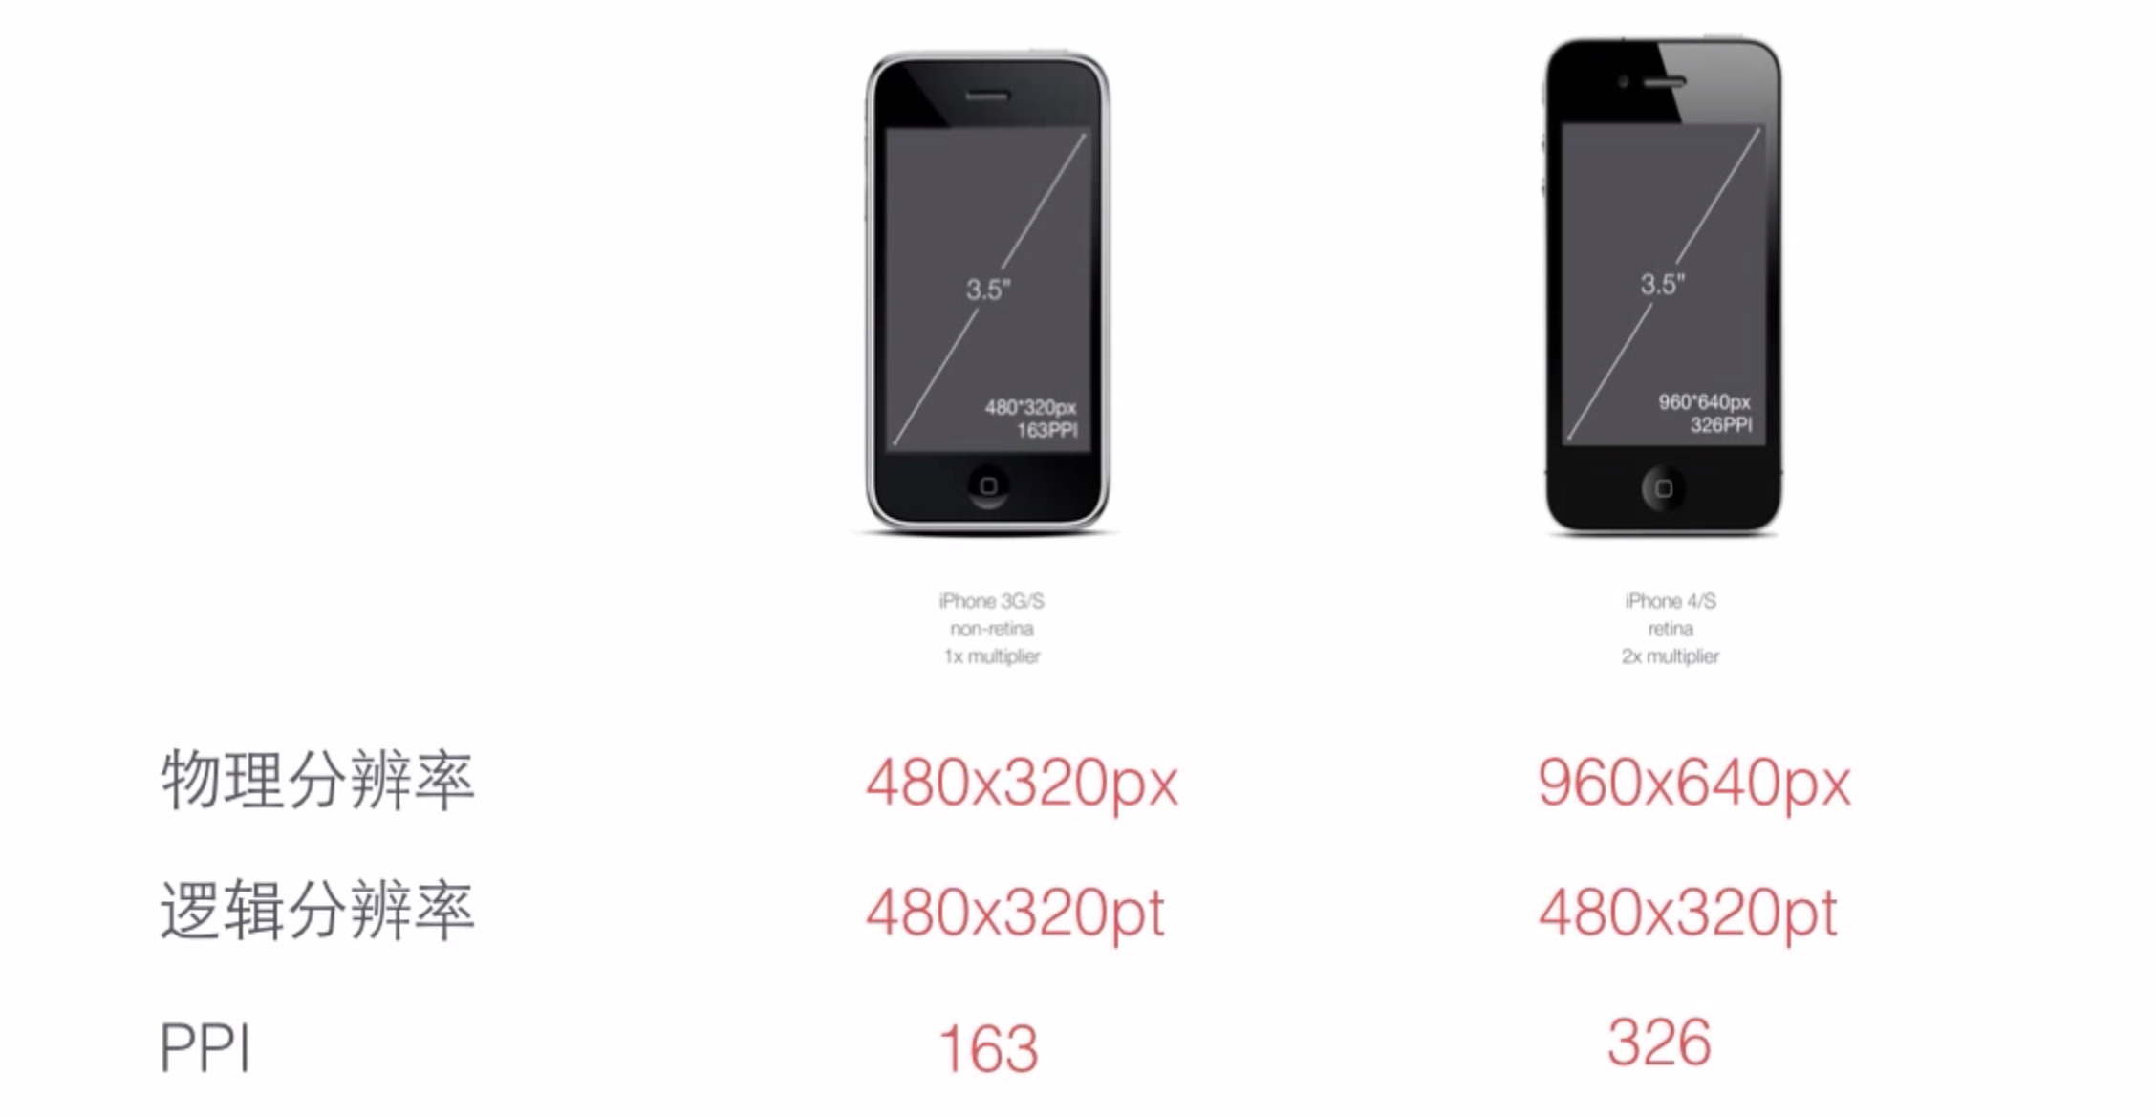

Slide 20
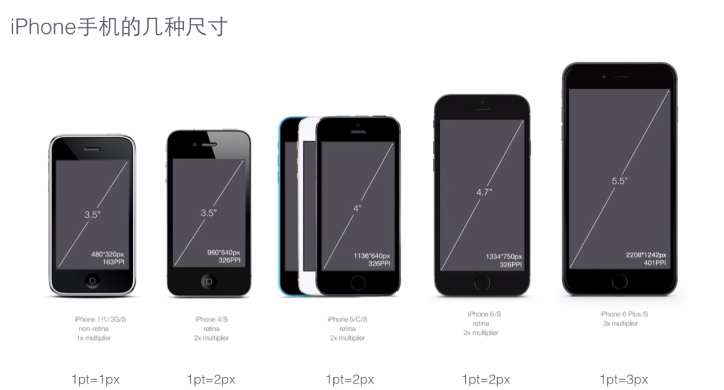

Slide 21
分辨率
分辨率又称显示分辨率、屏幕分辨率。
确定手机屏幕上显示信息的设置，以水平和垂直像素来衡量。

Slide 22
屏幕尺寸
屏幕大小的物理尺寸，以屏幕对角线长度衡量
单位：英寸 1英寸 ＝ 2.54厘米

Slide 23
移动web基础知识
Px：CSS pixels 逻辑像素、浏览器的抽象单位
Dp，Pt ：device independent pixels 设备无关像素
Dpr：devicePixelRation 设备像素缩放比
计算公式：1px = (dpr平方)＊dp

Slide 24
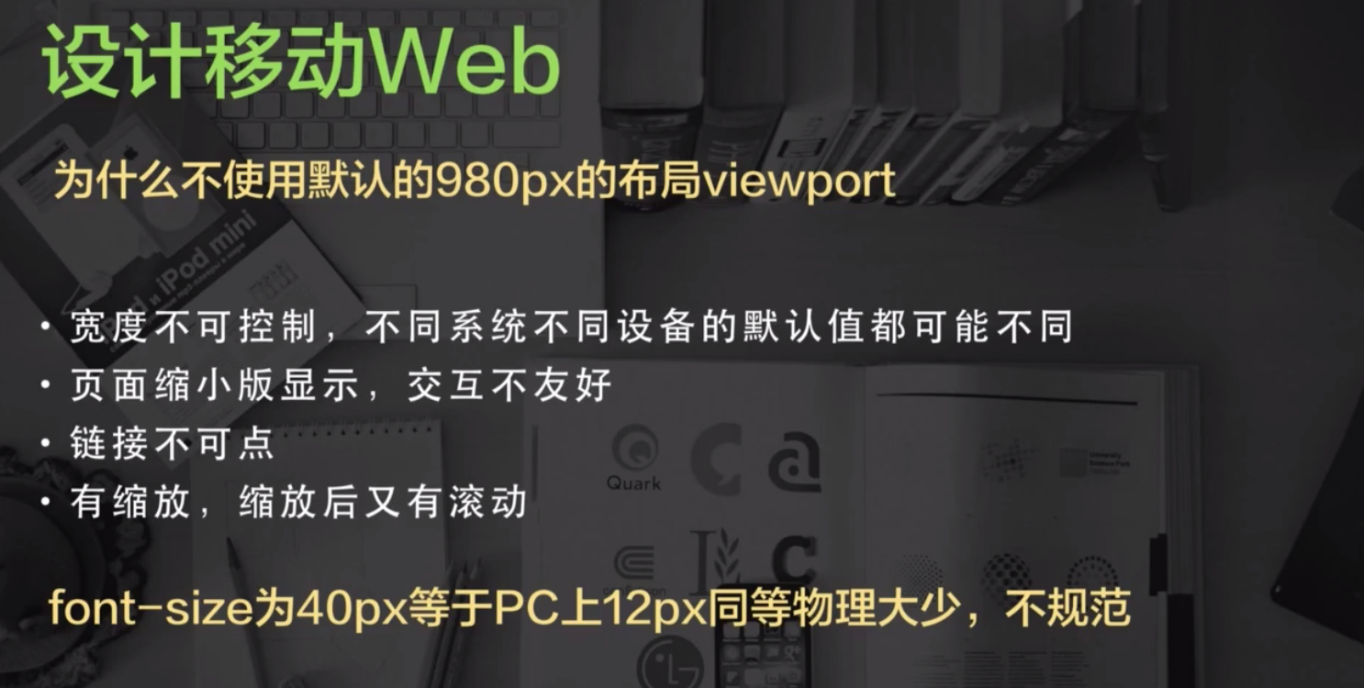

Slide 25
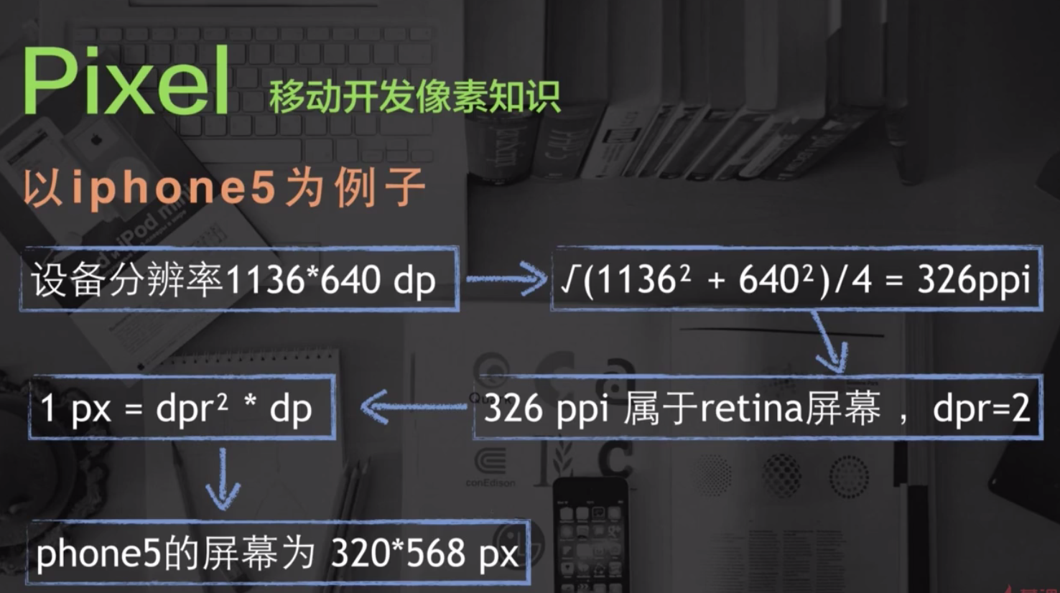

Slide 26
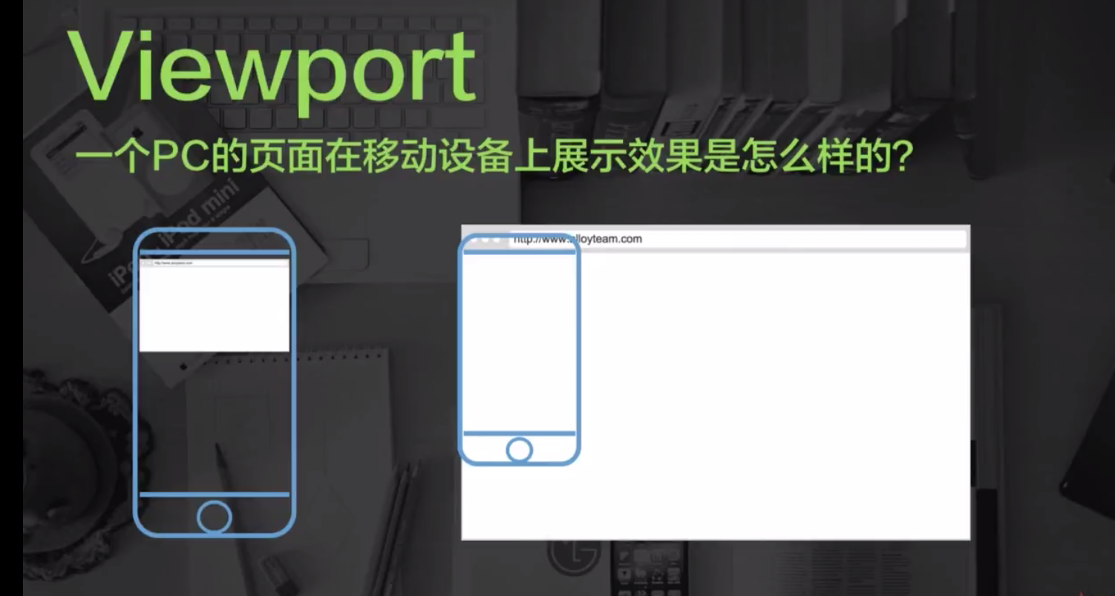

Slide 27
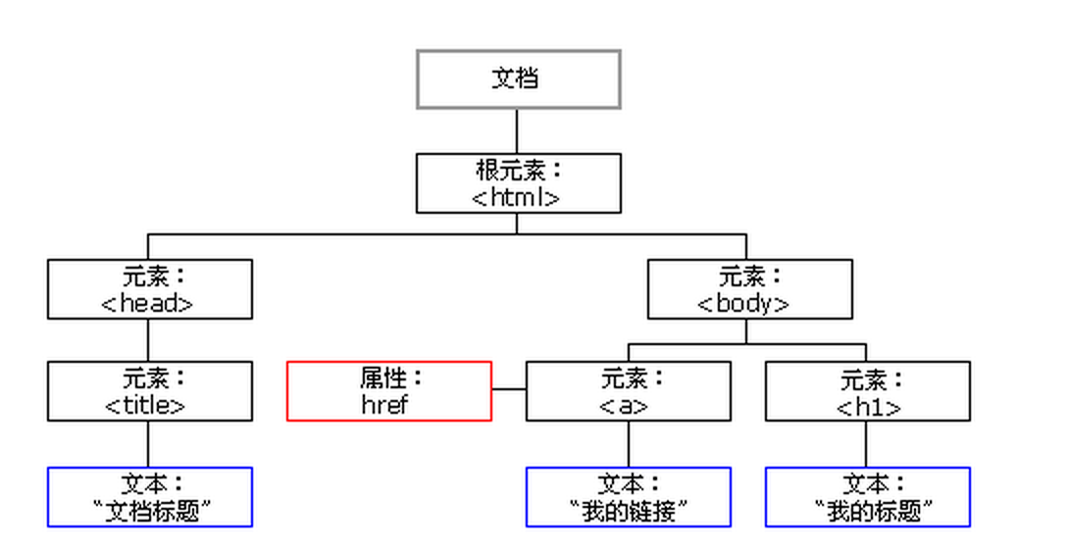
DOM结构树

Slide 28
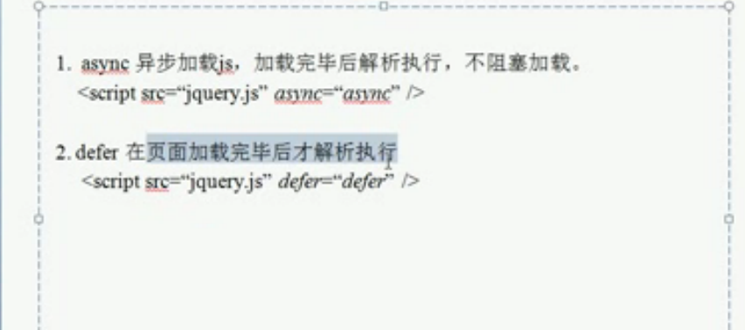

Slide 29
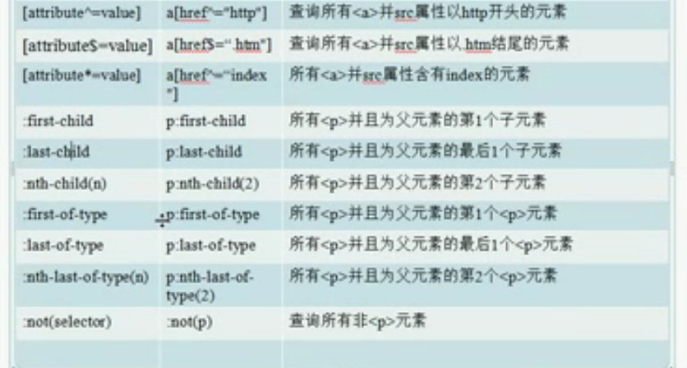

Slide 30
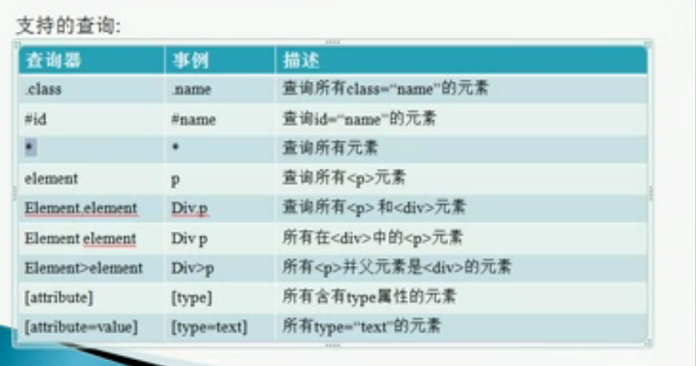

Slide 31
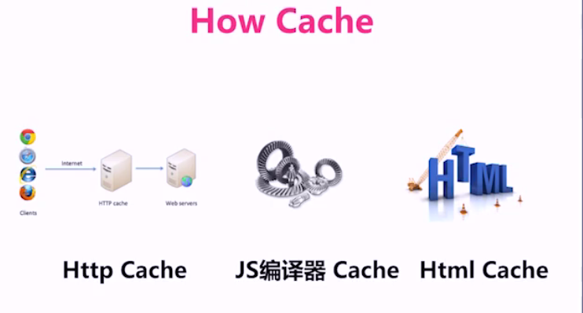

Slide 32
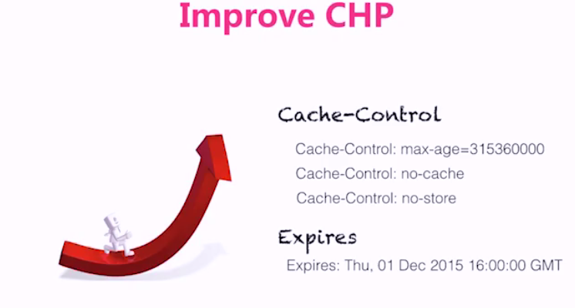

Slide 33
